Slide 1
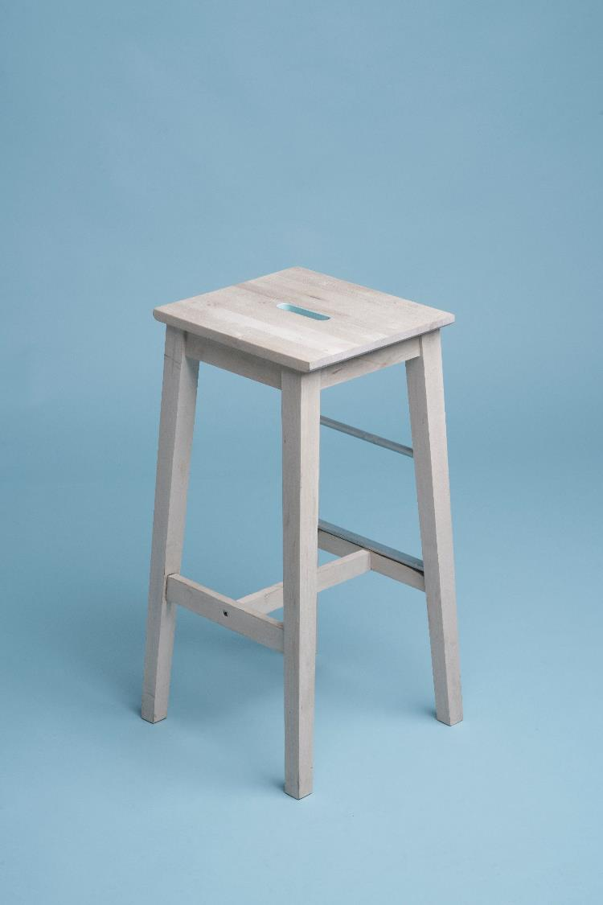

안녕하세요~!
멀티방 객실 키오스크
프로그램
멀티방 이용자를 위한 객실 내 키오스크 프로그램 ver.1
ⓒSaebyeol Yu. Saebyeol’s PowerPoint

Slide 2
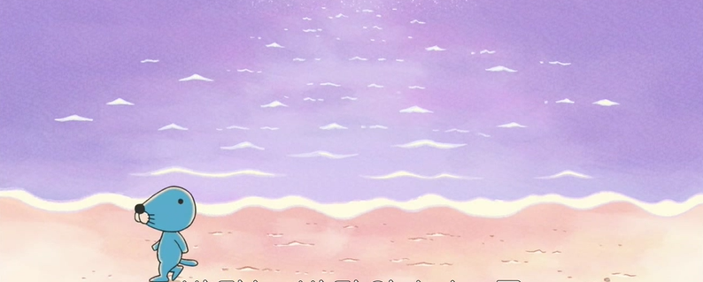
목차
1
프로젝트 개요
2
팀 소개
3
각 파트 별 설명
프로젝트 구상 이유
플랫폼 사용 목적
팀원 소개
담당 파트 설명
도서 열람 파트 특징
영화 관람 파트 특징
게임 실행 파트 특징
ⓒSaebyeol Yu. Saebyeol’s PowerPoint

Slide 3


Part 1,
프로젝트 개요
프로젝트 구상 이유와 플랫폼 사용 목적
ⓒSaebyeol Yu. Saebyeol’s PowerPoint

Slide 4
최신 트랜드는
키오스크
이다.

Slide 5
Part 1,
프로젝트 개요
1
프로젝트 구상
2
플랫폼 사용 목적

Slide 6
Part 1,
프로젝트 개요
STEP 1
STEP 2
STEP 3
멀티방의 주문이 대부분 전화.
최근 젊은 층의 전화 기피.
인터폰 주문을 꺼림.
키오스크를 선호하는 경향.
멀티방 점포의
감소 원인 추적.
키오스크를 선호하는
트랜드에 맞춘 프로그램 제작
>>
>>

Slide 7

Part 2,
팀 소개
팀 소개 및 담당 파트 설명
ⓒSaebyeol Yu. Saebyeol’s PowerPoint

Slide 8
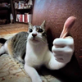


Part 2,
팀 소개
이경민
유지웅
권병진
도서 파트 및 PPT 담당
베스트셀러 조사 및 도서 추천
각 해당 코드 작성
코드 프레임 구상
영화 파트 담당
박스오피스 조사 및 영화 추천
각 해당 코드 작성
헤더 파팅 어드바이스
게임 파트 및 메인 타이틀 담당
스네이크 게임 코드 작성
메인 타이틀 코드 작성
각 파트 어드바이스 및 총괄 정리

Slide 9
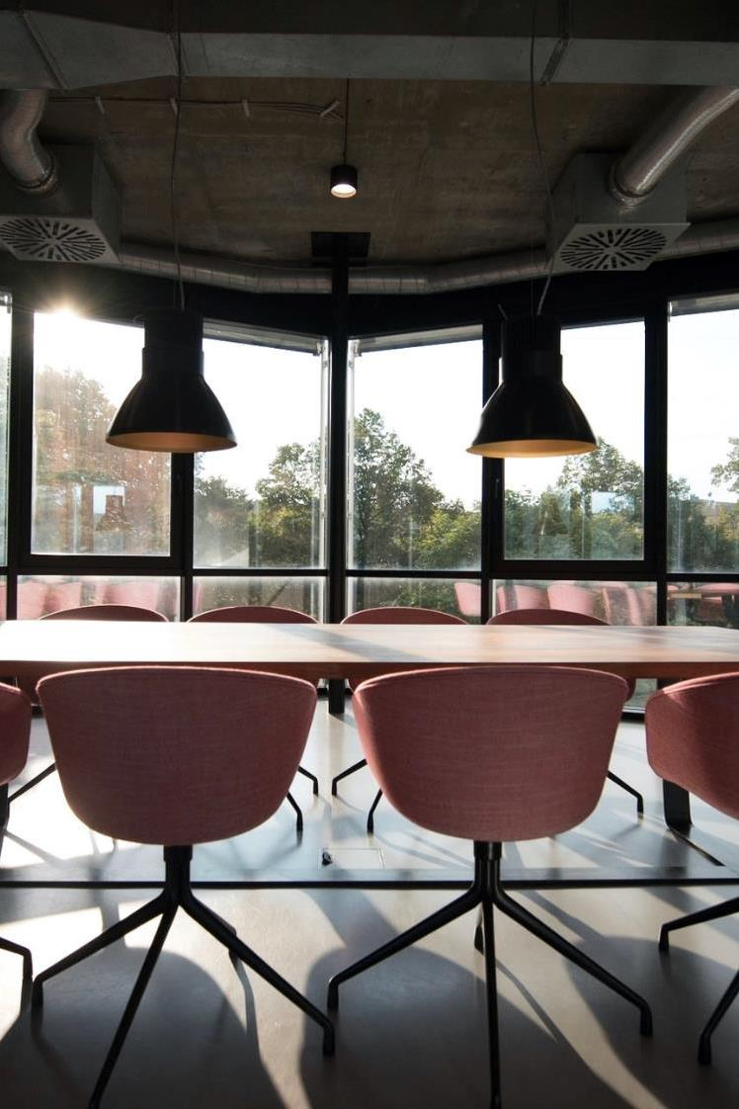


Part 3,
각 파트 별 설명
영화, 도서 그리고 게임 파트들에 대한 설명과 시연
ⓒSaebyeol Yu. Saebyeol’s PowerPoint

Slide 10
Part 3,
각 파트 별 설명
<발표 순서>
1.도서 파트
2.영화 파트
3.게임 파트
4.메인 파트

Slide 11
Part 3,
각 파트 별 설명
도서 파트
이경민
23년 베스트셀러 TOP 10 순위 도서 코드 작성
개발자 추천 도서 코드 작성
해당 데이터 파일 작성
헤더 파일 분리
사용언어 : C언어 (visual studio)

Slide 12

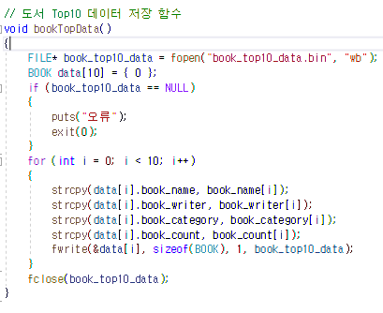
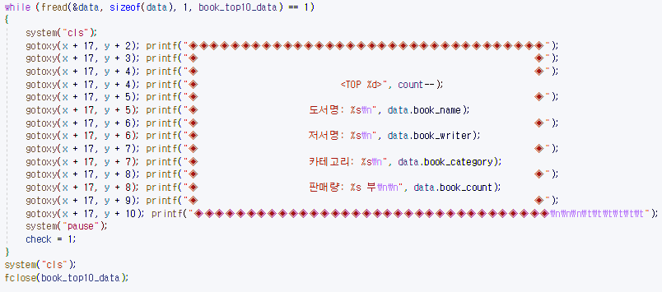
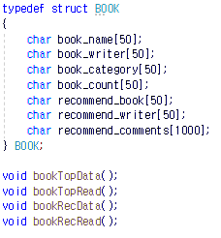
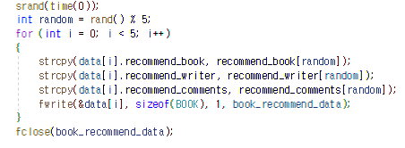
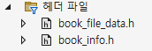
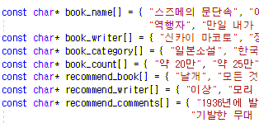
Part 3,
각 파트 별 설명
도서 파트

Slide 13
Part 3,
각 파트 별 설명
영화 파트
유지웅
국내 박스오피스 TOP 10 순위 도서 코드 작성
개발자 추천 영화 코드 작성
해당 데이터 파일 작성
헤더 파일 분리
사용언어 : C언어 (visual studio)

Slide 14
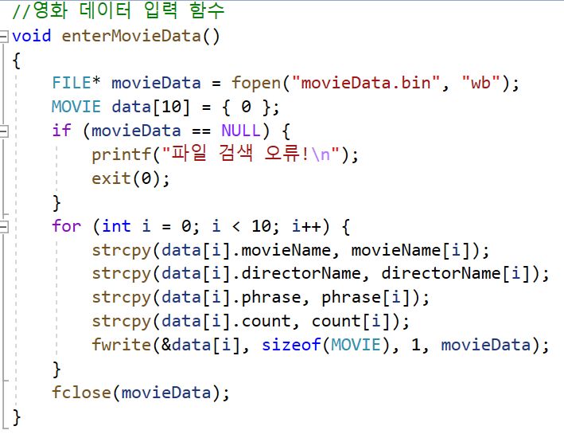
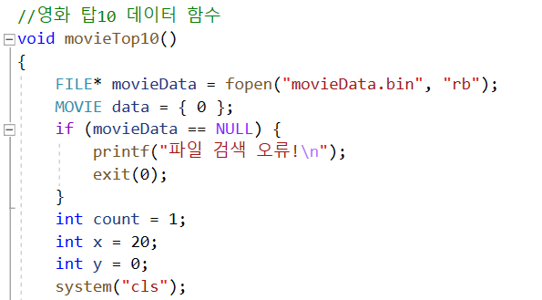
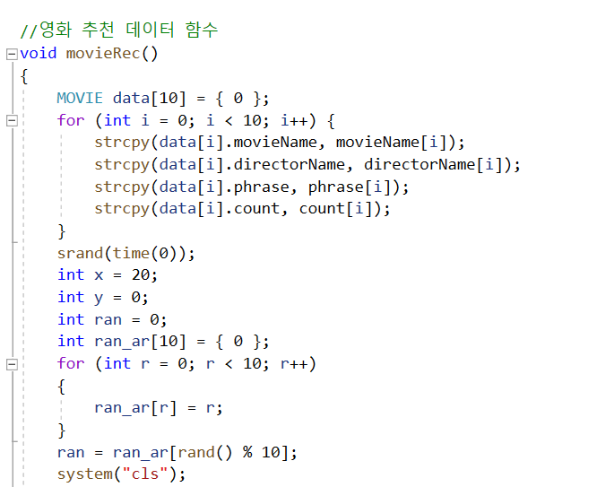
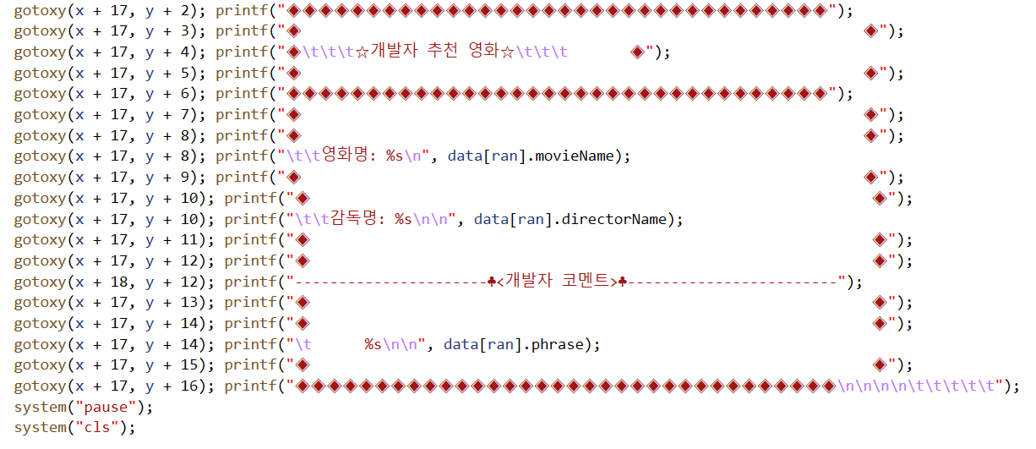
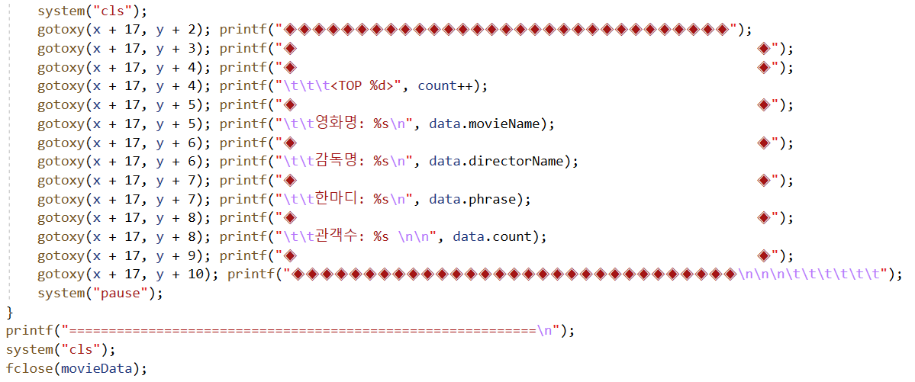
Part 3,
각 파트 별 설명
영화 파트

Slide 15
Part 3,
각 파트 별 설명
게임 파트 & 메인 파트
권병진
스네이크 게임 코드 작성
메인 타이틀 코드 작성 및 내용 총괄 추합
해당 데이터 파일 작성
헤더 파일 분리
사용언어 : C언어 (visual studio)

Slide 16
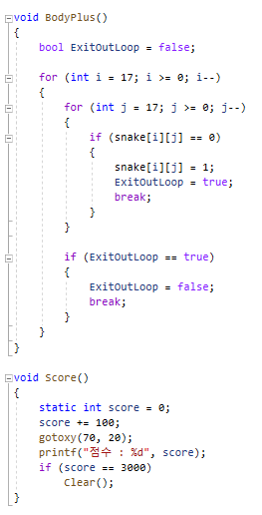
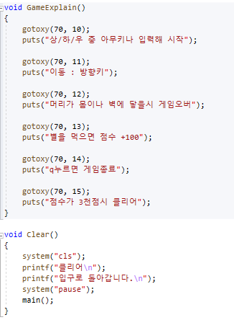
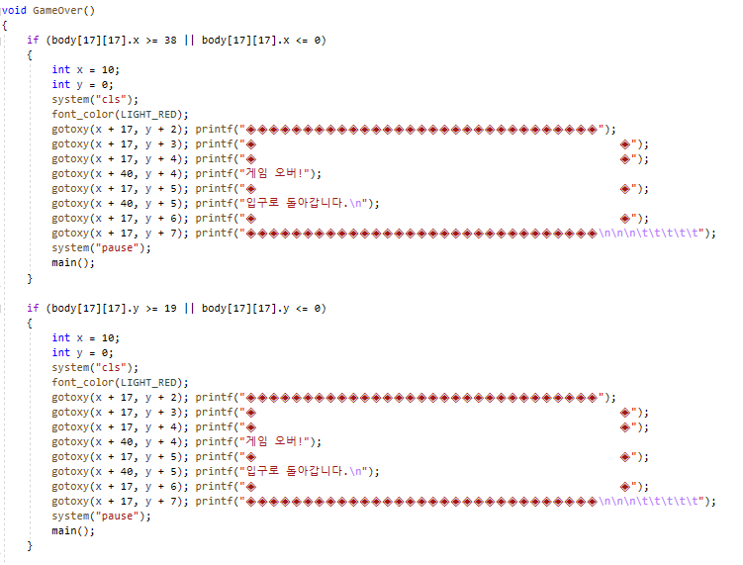
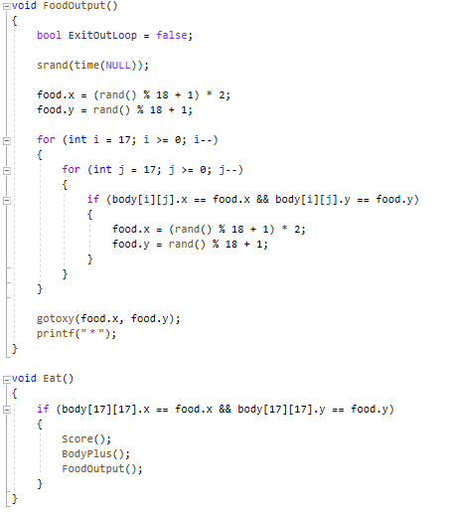
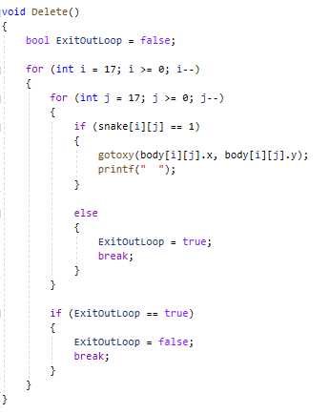
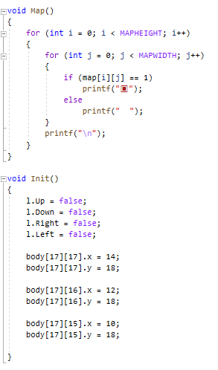
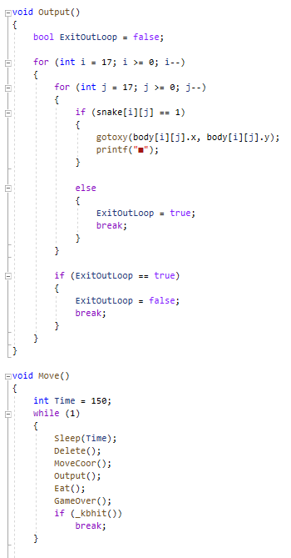
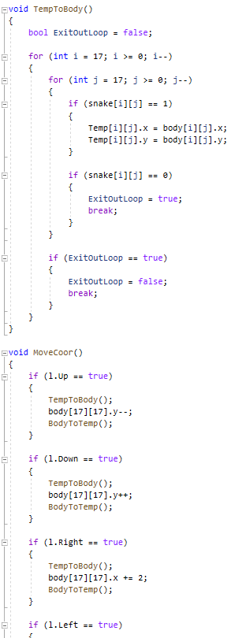
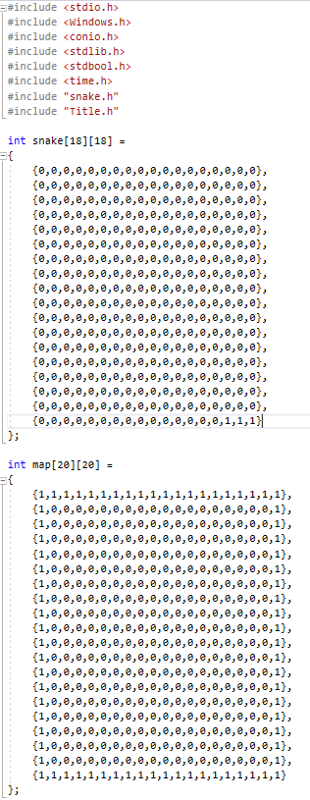
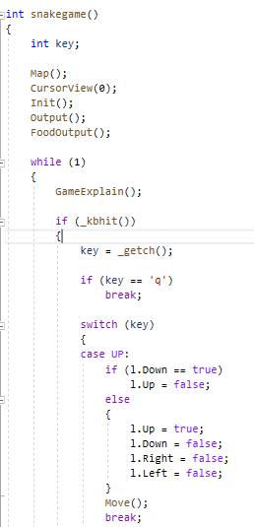
Part 3,
각 파트 별 설명
게임 파트

Slide 17
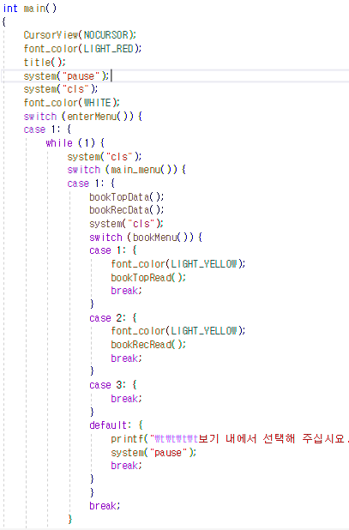
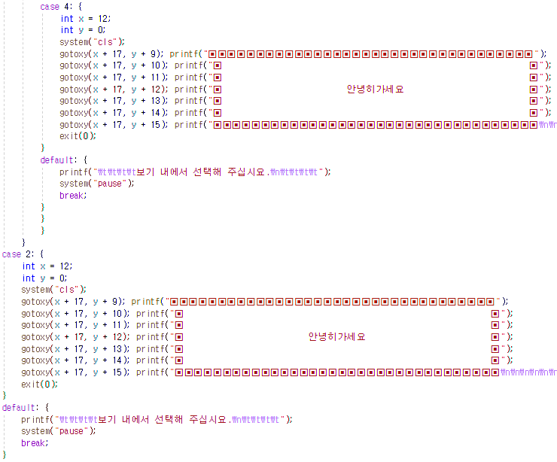
Part 3,
각 파트 별 설명
메인 파트

Slide 18
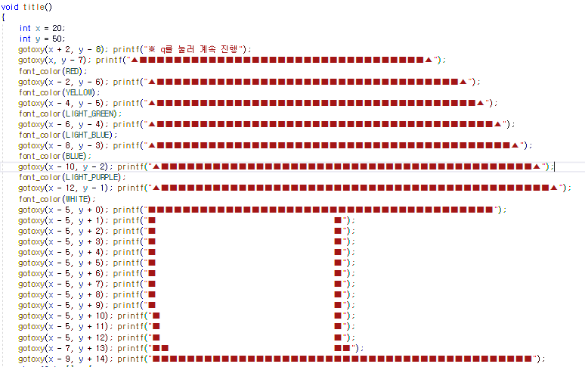
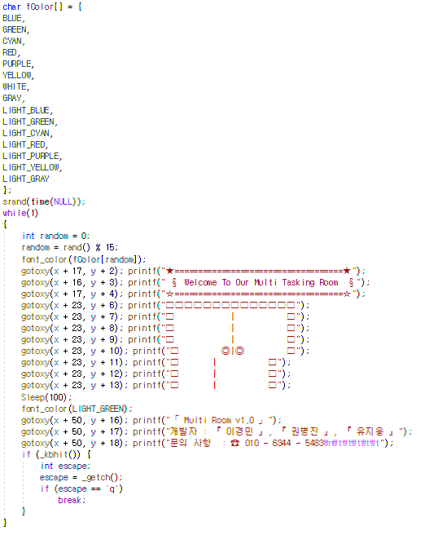
Part 3,
각 파트 별 설명
타이틀 파트

Slide 19
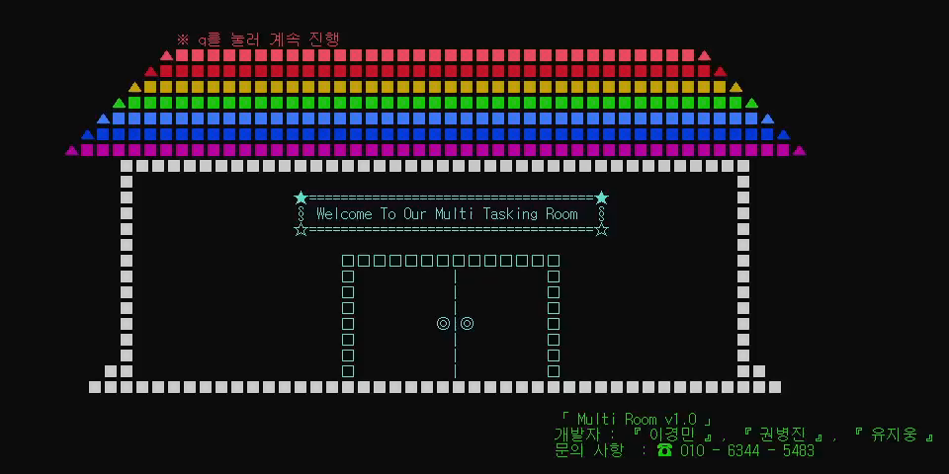
코드 구현 테스트 영상

Slide 20
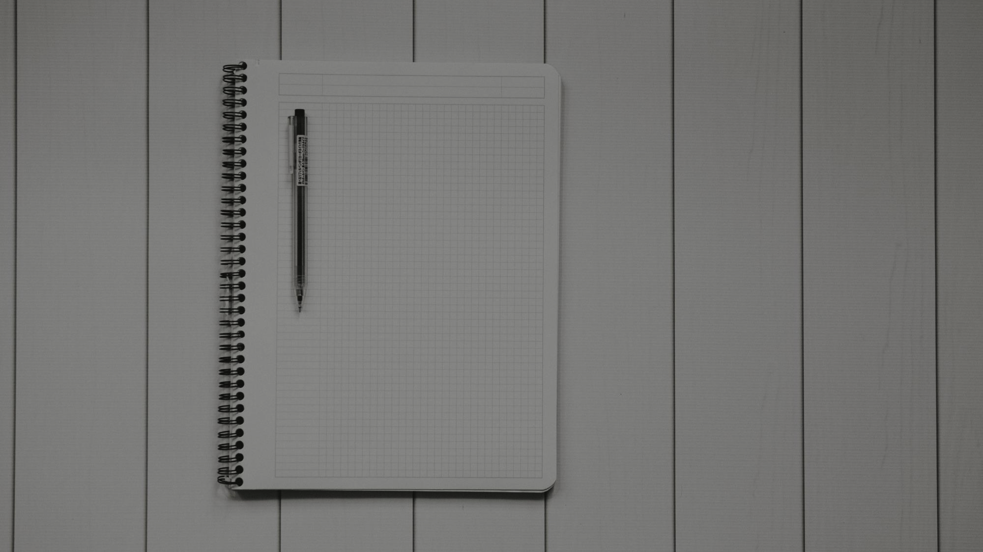

이경민
협업을 통해 하나하나 풀어 나가는 과정들이 힘들지만 재밌었다.
처음으로 해본 프로젝트였지만 서로 피드백을 해주며 하니 훨씬 더 좋았다.
그렇게 길지 않은 기간이지만 나름 열심히 잘한 것 같아 기쁘다.
권병진
총괄을 맡아 각 팀원의 코드를 보니, 각기 개성이 다 달라 보는 맛이 있었다~!
스스로 맡은 파트에 대해 능력 부족으로 못한 것들이 있어 아쉬웠다.
GPT가 좋다길래 사용을 고려했으나 생각보다 쓸모 없어 실망이었다.
유지웅
배운 것들이 하나의 것으로 합쳐지니 무척이나 경이롭다!
같은 팀으로써 팀원분들이 완벽하다고 생각한다!
이제 혼자 스스로도 만들어보고 싶다는 생각이 들었다.

Slide 21

감사합니다~!

Slide 22

Q&A

